Slide 1


Monitores e Deadlock em Sistemas Operacionais
Gerenciamento de concorrência e prevenção de impasses em multiprocessadores.

Slide 2
Sumário
Introdução aos Monitores e Concorrência
Definição e Componentes dos Monitores
Exclusão Mútua e Mecanismo de Trava
Introdução ao Problema do Deadlock
Visualização e Limitações dos Monitores

Slide 3
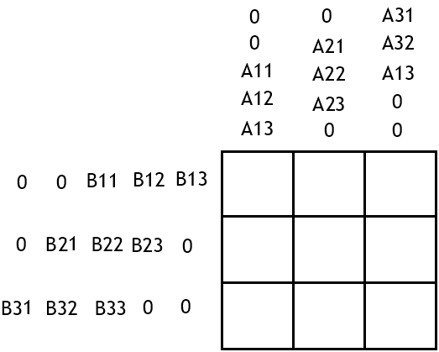
Monitores: Introdução
Monitores: conceitos essenciais. Onda de programação para problemas inerentemente paralelos. Com o multiprocessamento surgem desafios de gerenciamento de processos. Uma abordagem para a sincronização.
Systolic array for parallel matrix multiplication and synchronization.

Slide 4
O Problema da Concorrência
A programação paralela e o uso de multiprocessadores introduzem desafios no gerenciamento de processadores. Estes problemas surgem da necessidade de coordenar o acesso a recursos compartilhados entre tarefas ou processos executados simultaneamente.

Slide 5
Aplicações de Sistemas Concorrentes
Sistemas operacionais: gerenciam a alocação de recursos e a execução de múltiplos processos e threads, sendo um exemplo fundamental de concorrência.
Controle de tráfego aéreo: coordena o movimento de várias aeronaves simultaneamente, evitando colisões e otimizando fluxos de pouso e decolagem.
Sistemas de controle em tempo real: respondem a eventos externos dentro de prazos estritos, como em robótica industrial ou instrumentação médica, exigindo processamento paralelo.
Refinarias de petróleo: monitoram e controlam processos industriais complexos e interligados, onde falhas em um subsistema podem ter impactos em larga escala.

Slide 6
O Que é um Monitor?
Para resolver problemas de programação concorrente em máquinas multiprocessadas, o monitor é uma ferramenta essencial. Ele é um objeto que encapsula dados e procedimentos para gerenciar a alocação de um recurso compartilhado reutilizável, garantindo sincronização e evitando condições de corrida.

Slide 7
Componentes Essenciais de um Monitor
Dados Privados: As variáveis internas encapsulam o estado do recurso compartilhado, acessíveis exclusivamente pelos procedimentos do monitor.
Procedimentos de Acesso: Funções ou métodos que definem as operações permitidas sobre os dados privados, garantindo a integridade e o controle de acesso.
Fila de Espera: Um mecanismo crucial para gerenciar processos que tentam acessar o recurso quando ele está ocupado, assegurando a exclusão mútua.

Slide 8
Acesso ao Monitor
Para alocar variáveis utilizando monitores, um thread deve invocar uma rotina de entrada de monitor. Este mecanismo centraliza o acesso controlado aos recursos compartilhados, garantindo a integridade dos dados.

Slide 9
Exclusão Mútua do Monitor
Embora vários threads possam solicitar acesso simultaneamente, a permissão de entrada no monitor é controlada estritamente pela sua porta de entrada, garantindo que apenas um thread por vez execute operações dentro de suas seções críticas para manter a integridade dos dados.

Slide 10
Aquisição da Trava do Monitor
Um thread adquire a trava do monitor ao chamar sua rotina de entrada quando nenhum outro thread está ativo. Este mecanismo garante a exclusão mútua, permitindo que apenas um thread execute dentro do monitor por vez.

Slide 11
Monitor Ocupado
Quando um thread está dentro do monitor, nenhum outro thread poderá obter o recurso. Este estado garante a exclusividade de acesso, crucial para evitar condições de corrida e manter a integridade dos dados compartilhados.

Slide 12
Espera por Acesso ao Monitor
Quando um thread tenta acessar um monitor travado, ele entra em estado de espera controlada. O thread aguarda fora do monitor até que a trava seja liberada, garantindo acesso exclusivo e sincronizado aos recursos protegidos.

Slide 13
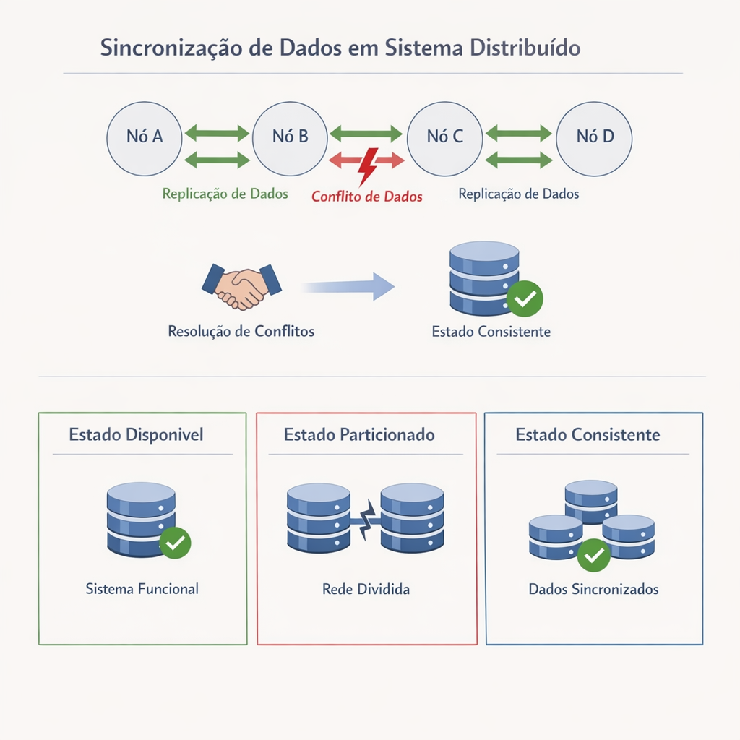
Benefícios Fundamentais dos Monitores
A exclusão mútua é garantida, assegurando que apenas um processo por vez possa acessar recursos críticos compartilhados.
A programação concorrente é simplificada pela encapsulamento da lógica de sincronização dentro de uma única estrutura.
A prevenção de condições de corrida é eficaz, eliminando inconsistências nos dados ao controlar o acesso exclusivo.
Sincronização de dados: garantindo consistência em sistemas distribuídos.

Slide 14
Introdução ao Deadlock
Um problema comum em sistemas de multiprogramação é o deadlock. Um processo ou thread entra em deadlock (estado travado) quando aguarda por um evento que jamais ocorrerá.

Slide 15
Deadlock e Recursos Compartilhados
Em sistemas de multiprogramação, o compartilhamento de recursos é essencial. Contudo, essa característica pode levar ao deadlock, onde um ou mais processos estão travados, incapazes de progredir, aguardando recursos que nunca serão liberados.

Slide 16
Consequências do Deadlock
A Perda de trabalho acumulado por um processo pode ocorrer, exigindo que operações incompletas sejam reiniciadas ou que dados não salvos sejam irrecuperáveis.
A Redução de rendimento geral do sistema é notável, pois os recursos permanecem bloqueados e o desempenho global é severamente degradado por processos ociosos.
Falhas no sistema podem ser o resultado final, onde a exaustão de recursos ou a impossibilidade de progressão levam à necessidade de reinicialização ou interrupção forçada.

Slide 17
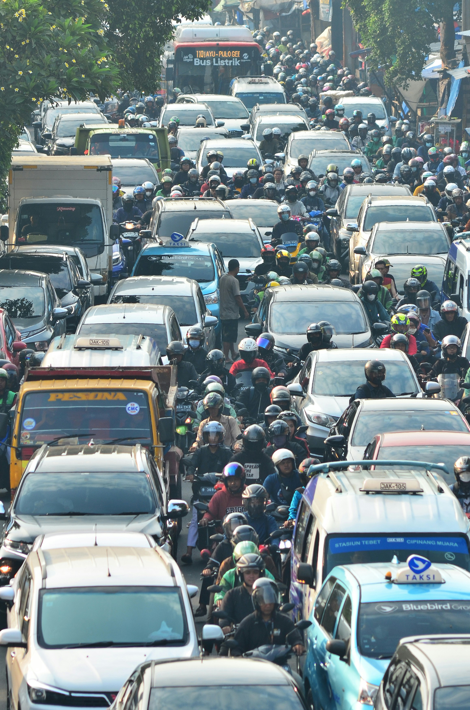
Exemplo: Engarrafamento
A figura ilustra um tipo de deadlock que ocasionalmente acontece em cidades: um engarrafamento. Vários automóveis tentam transitar por um bairro movimentado, resultando em um tráfego totalmente engarrafado.
Engarrafamento em Jakarta: um exemplo de deadlock em sistemas urbanos.

Slide 18

Engarrafamento: Analogia do Deadlock
Os carros representam os processos (threads ou tarefas) em um sistema operacional, buscando executar operações.
As seções da rua simbolizam os recursos (memória, CPU, dispositivos I/O) necessários para a conclusão desses processos.
Carros em engarrafamento: analogia para processos e recursos em deadlock.

Slide 19
Grafo de Alocação de Recursos
Um grafo de alocação de recursos é uma ferramenta visual essencial para identificar deadlocks em sistemas operacionais. Ele representa os processos (retângulos) e os recursos (círculos) do sistema, mostrando suas interações para análise.
Grafo de alocação de recursos: visualizando processos e recursos para evitar deadlocks.

Slide 20
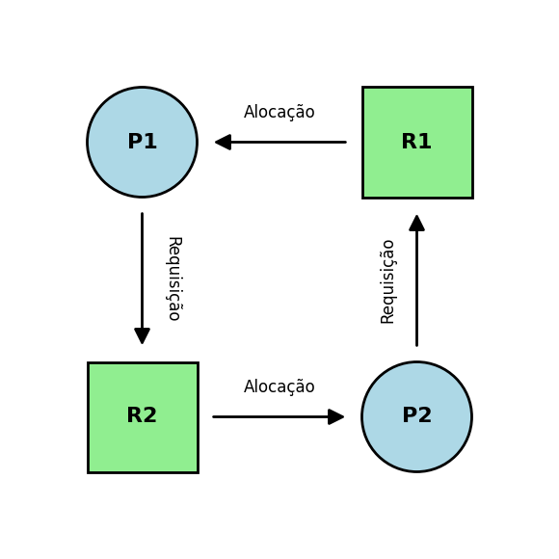
Deadlock Simples: Exemplo
Processo P1: Este processo está alocado ao Recurso R1 e, simultaneamente, requisitando o Recurso R2.
Processo P2: Este processo está alocado ao Recurso R2 e, simultaneamente, requisitando o Recurso R1.
Representação gráfica de um impasse simples entre dois processos e recursos.

Slide 21
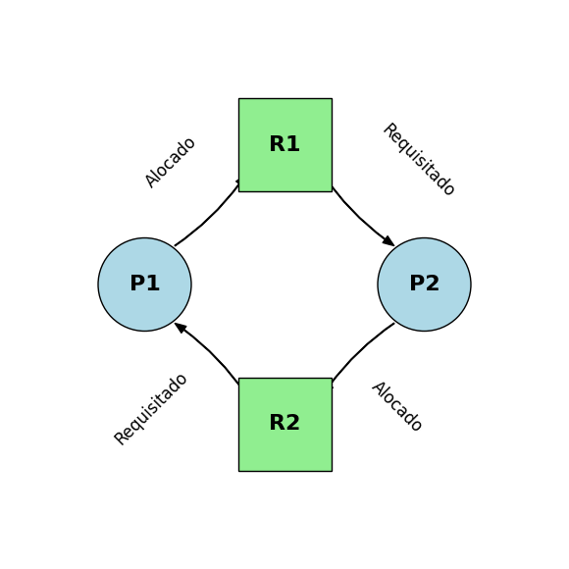
Espera Circular
O processo P1: Retém o recurso R1 e aguarda a liberação do recurso R2.
O processo P2: Retém o recurso R2 e aguarda a liberação do recurso R1.
Cada processo: Está em um ciclo de dependência, onde a progressão de um bloqueia a do outro.
Diagrama de espera circular com processos P1 e P2 e recursos R1 e R2.

Slide 22
Monitores e Deadlock
Embora os monitores sejam essenciais para assegurar a exclusão mútua e evitar condições de corrida, eles não resolvem totalmente o problema do deadlock, que pode surgir da disputa por múltiplos recursos.

Slide 23
Discussão: Monitores
Considerando que monitores previnem condições de corrida e garantem exclusão mútua, *qual problema principal persiste na alocação de múltiplos recursos que os monitores, por si só, não conseguem resolver completamente, levando a cenários de deadlock*?

Slide 24
Discussão: Conflitos de Deadlock
Um projetista de sistemas tenta evitar deadlock criando um ambiente de multiprogramação que não compartilha recursos. Considerando os conceitos de monitores e sincronização, qual a fundamental falha nessa abordagem e como a definiríamos formalmente?

Slide 25
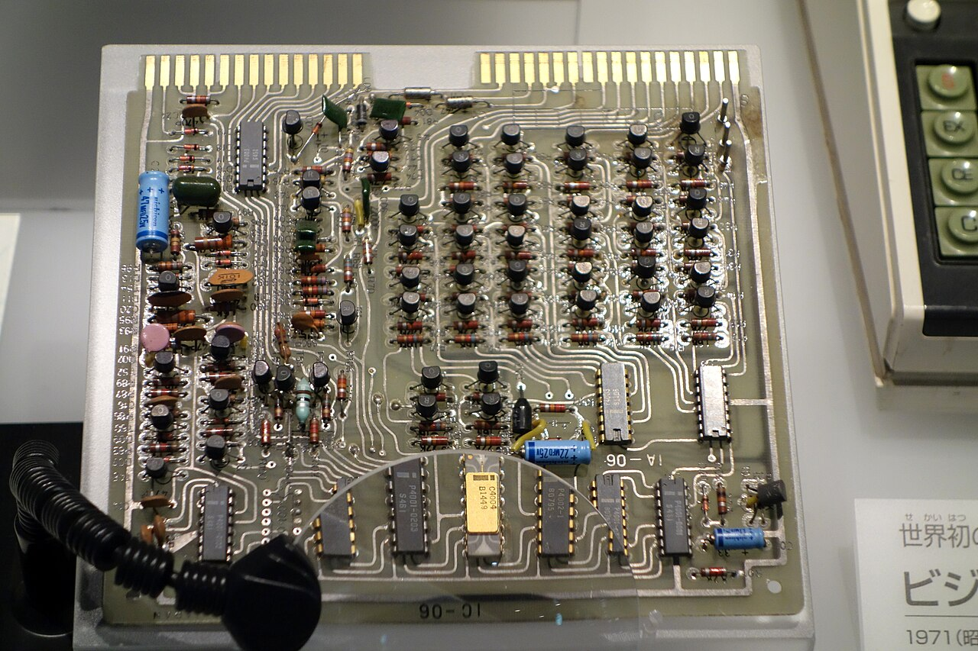
Conclusão e Próximos Passos
A necessidade de Monitores foi destacada para gerenciar a concorrência em sistemas operacionais, prevenindo condições de corrida.
O funcionamento dos Monitores foi detalhado, garantindo a exclusão mútua de forma estruturada e eficiente.
O conceito de Deadlock foi explorado, compreendendo suas causas intrínsecas e as graves consequências para a performance do sistema.
O Grafo de alocação de recursos demonstrou ser uma ferramenta visual essencial para identificar e analisar cenários de deadlock.
O Intel 4004, um marco na tecnologia de microprocessadores.

Slide 26

Caça-palavras

Slide 27
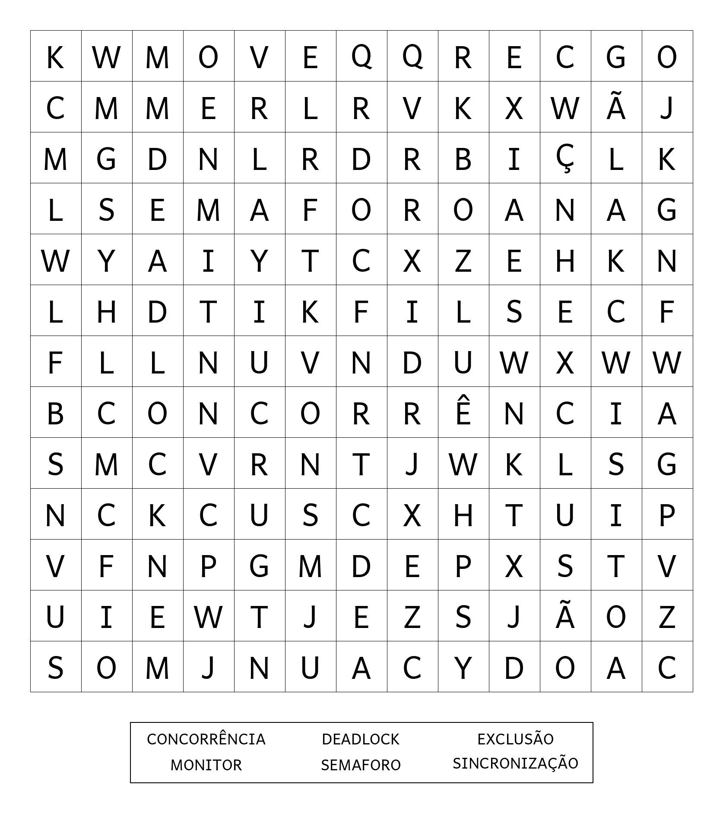

Slide 28
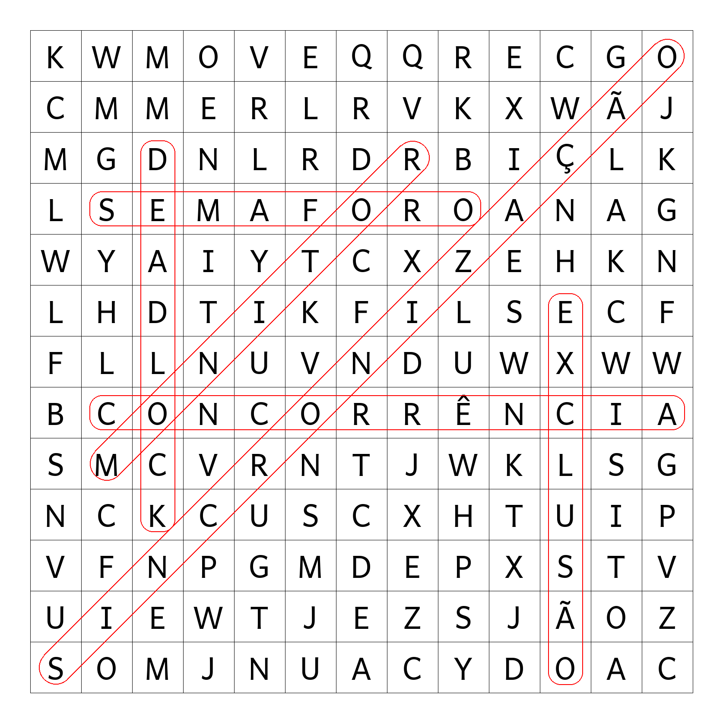

Slide 29
Monitores encapsulam dados e procedimentos, fornecendo exclusão mútua estruturada para acessar recursos compartilhados em ambientes concorrentes.
A exclusão mútua garante que apenas um thread acesse o monitor por vez, prevenindo condições de corrida e inconsistência de dados.
Deadlock, uma espera circular por recursos já alocados, impede o progresso dos processos, causando perda de trabalho e falhas.
Grafos de alocação de recursos são cruciais para visualizar e identificar deadlocks, embora monitores sozinhos não os eliminem totalmente.
Conclusão

